Slide 1
Отчет о реализации мероприятия Программы:
Студенческий
экологический
десант
Программа развития
деятельности студенческих
объединений на 2016 год
«Международное
молодежное
сотрудничество –
приоритет деятельности
студенческих
объединений Алтайского
государственного
университета»
Руководитель: Екатерина Федкевич
Куратор: Ирина Томилова
При поддержке:
Отдела ООПТ Главного управления природных
ресурсов и экологии Алтайского края,
Заповедника «Тигирекский»,
Заказника «Кислухинский»,
Газеты «Природа Алтая»,
Геблеровского общества,
Общественного движения «Начни с дома своего»

Slide 2
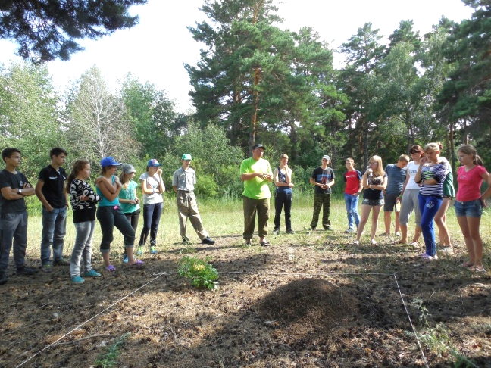
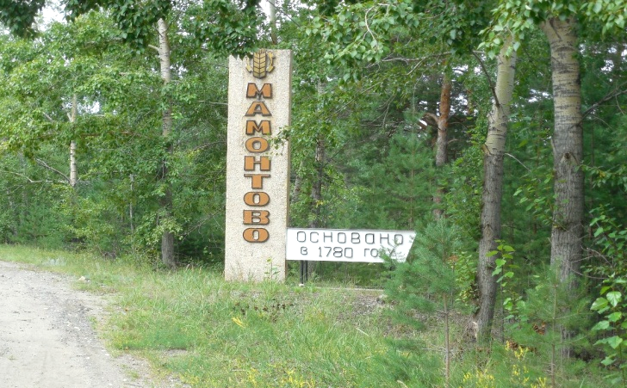
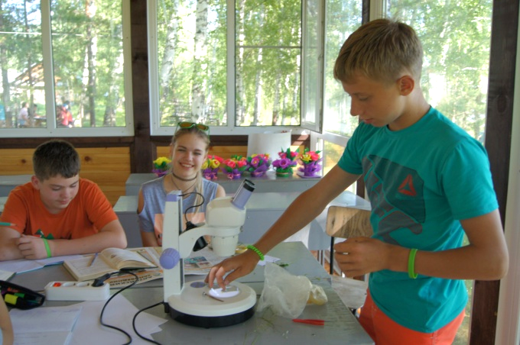
С 1 февраля по 30 октября 2016 осуществлялась реализация
серии мероприятий «Студенческий экологический десант»
Основной целью проекта стало привлечение студентов
и школьников к биологической инвентаризации, оценке, защите
и сохранению биологического разнообразия на
особо охраняемых природных территориях

Slide 3
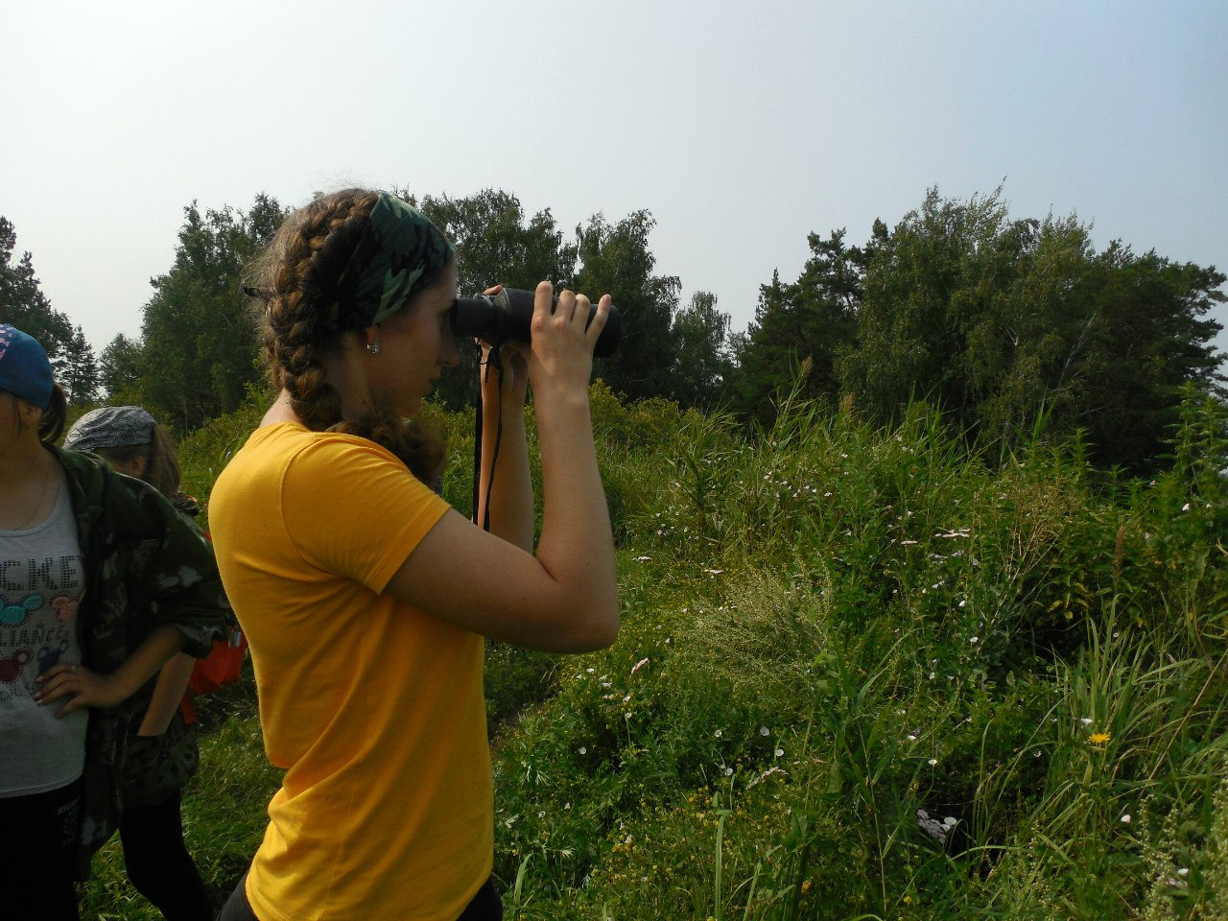
Экологический десант включал:
школы, знакомящие с арсеналом природоохранных мероприятий;
экспедиции;
мастер-классы,
экологические олимпиады;
практическую природоохранную работу
Участники Десанта совершили многочисленные поездки по особо охраняемым природным территориям Алтайского края
(заказникам, заповедникам)

Slide 4
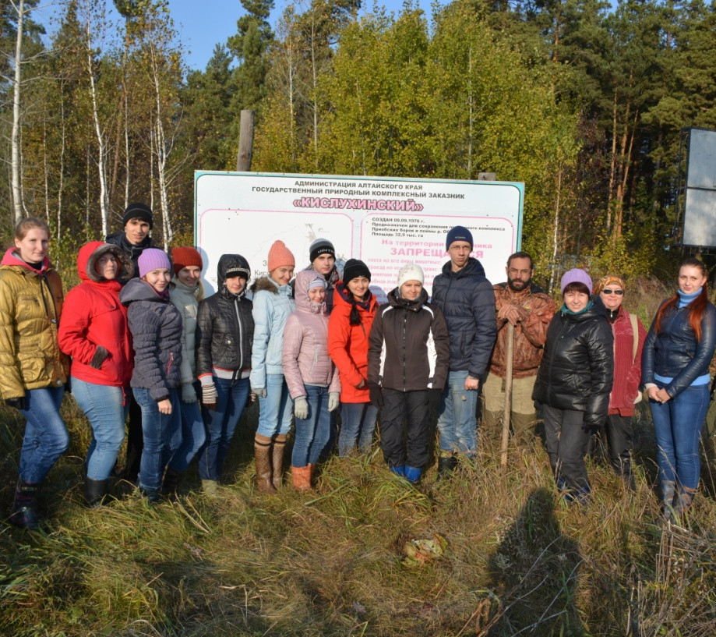
Природоохранные мероприятия:
мониторинг ситуации в сезон открытия весенней охоты,
фенологические наблюдения,
работа по картированию точек произрастания краснокнижных видов растений
Образовательные мероприятия:
экологические школы,
экспедиции-практикумы: «Академия природы» и «Природа без границ», в рамках которых проходили экологические олимпиады по
«Особо охраняемым природным территориям», где студенты и школьники создавали свои мини-ООПТ

Slide 5
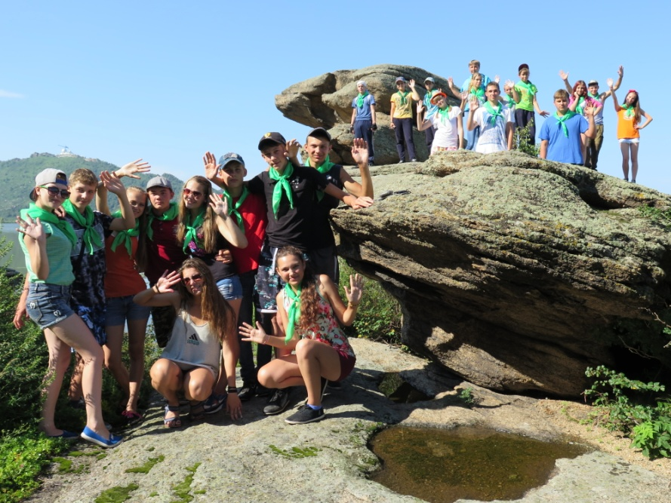
Итоги мероприятия
В результате работы «Студенческого экологического десанта» увеличилось количество студентов и школьников, вовлеченных в природоохранную деятельность.
Сохранены места естественного обитания животных и растений, в том числе занесённых в Красную книгу
Количество участников
проекта:
в работе десанта приняли участие студенты, магистранты, школьники 11 муниципальных образований края, всего 40 школьников и более 60 студентов.

Slide 6
